Slide 1

海云数据重庆前端分享
——黄柳富

Slide 2
目录
一. 3分钟上手markdown
1.1 8种常用语法让你写出优雅文档
二. D3的崛起
2.1 用D3作可视化开发的好处
2.2 D3翻译分队
三. 那些年我在Tueasy里面挖的坑
四. React大法好

Slide 3
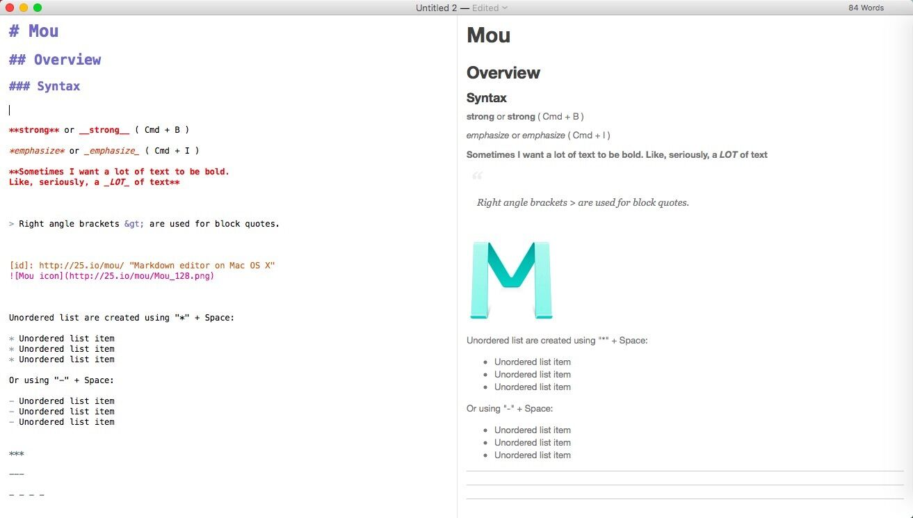
1. 8种常用语法让你写出优雅文档

Slide 4
2.1 用D3作可视化开发的好处
1. 任意数据绑定到DOM，根据数据驱动转换成文档
2. 数据转换跟绘制是独立的
3. 链式语法
4. 把图形算法封装成一个个“布局”
5. 基于SVG，缩放不会损失精度

Slide 5
2.2 D3翻译分队
1. D3官网： https://d3js.org/
2. D3翻译： https://github.com/piecefly/document/tree/master/translate/sixtiger

Slide 6
三. 那些年我在Tueasy里面挖的坑
1. 起因：改了代码电脑没保存完就刷新了或者两个人同时改一个页面然后各自
结果：保存页面丢失
长一智：以上事情不要轻易尝试
2. 起因：改了页面代码改崩了想找回上一个版本
结果：没有版本控制找不回
长一智：只能重新做然后下次推荐一个到模版
3. 起因：用图易根据项目经理要求做文字点击显示/跳转功能
结果：图易底层框架版本不支持
长一智：从客户需求出发，有时候项目经理的意见仅供作为参考
...... 未完待续

Slide 7
四. React大法好
1. 引入虚拟DOM是为了解决复杂或者繁琐的DOM操作带来的性能瓶颈的问题；引入组件化开发的最大优势是可复用。
2. 不使用HTML,采用了JSX。
3. 两种组件类创建方法
Babel.js -> ReactDom.createClass()
JSXTransformer.js -> React.createClass()
4. React+React-Router+Redux+GraphQL+服务端渲染实现全家桶最大威力

Slide 8
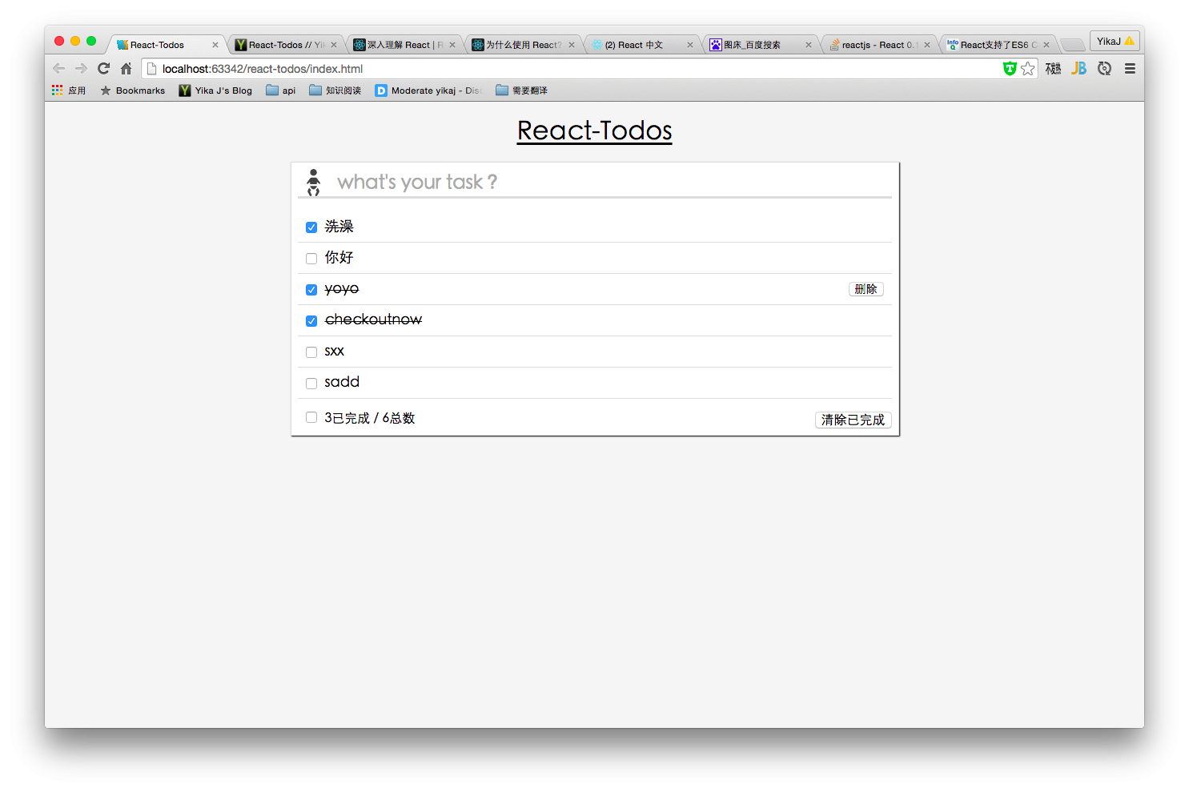
例子：TODO 或者 http://www.todolist.cn/

Slide 9
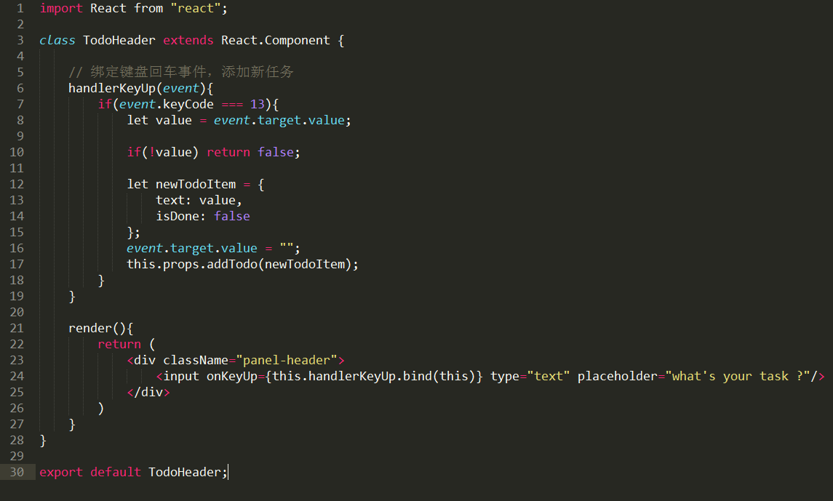
AppHeader组件

Slide 10
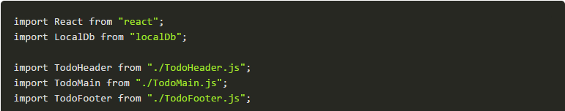
App总组件引入的小组件：

Slide 11
总结：
1. 图易系统的完善需要我们的参与
2. 坑可以有，不可以跳同一个
3. React已经变为流行，掌握这个框架等于跟上了前端的大趋势(当然还有Vue)
4. 可视化也是前端细分后的一个方向，走深了也可以养猪致富

